Slide 1

Obhajoba diplomové práce
Návrh a realizace kontrolního systému na WiFi síti
Návrh a realizace kontrolního systému na WiFi síti
Autor: Bc. Martin Novák
Vedoucí práce: doc. Ing. Miloslav Linda, Ph.D.
Bc. Martin Novák © 2025

Slide 2
Obhajoba diplomové práce
Návrh a realizace kontrolního systému na WiFi síti
Úvod
Rostoucí zájem o IoT a automatizaci
Propojení různých systémů
Bc. Martin Novák
Notes:
V dnešní době stále roste zájem o chytrá zařízení, která je možné připojit k internetu a automatizovat tak některé procesy, nebo je monitorovat a ovládat na dálku.
Mnoho těchto zařízení se nachází v ekosystémech, které nejsou vzájemně kompatibilní, ale mají veřejně dostupné API (např. Samsung SmartThings)

Slide 3
Obhajoba diplomové práce
Návrh a realizace kontrolního systému na WiFi síti
Cíl práce
Vytvořit systém vykonávající uživatelem zadanou logiku
Modulární
Pro používání není nutná znalost programování
Vytvoření knihovny pro uzly a vzorovou implementaci
Přenositelnost napříč platformami
Použitelnost i s jiným řešením
Bc. Martin Novák
Notes:
Tato práce měla dva hlavní cíle.
Prvním bylo vytvořit systém, který bude vykonávat logiku zadanou uživatelem. Při jeho návrhu byl kladen důraz především na modulárnost, aby bylo možné snadno přidávat vlastní moduly pro komunikaci s jinými uzly, než těmi využívají ESP implementaci z této práce. Dalším požadavkem bylo systém mohli využívat i uživatelé, kteří nejsou programátoři.
Druhým cílem bylo vytvořit knihovnu, která umožní snadné vytvoření nového uzlu. Programátor tak musí řešit pouze kód specifický pro konkrétní uzel. Při návrhu bylo myšleno na přenositelnost i na ostatní platformy. Dále byl formát dat volen tak, aby bylo možné uzly využít i jiném řešení. Pro demonstraci byli vytvořeny dvě vzorové implementace.

Slide 4
Obhajoba diplomové práce
Návrh a realizace kontrolního systému na WiFi síti
Metodika
Prostudování hardwarových a softwarových možností řešení
Specifikace funkcí systému podle cílů práce
Návrh a realizace
Bc. Martin Novák

Slide 5
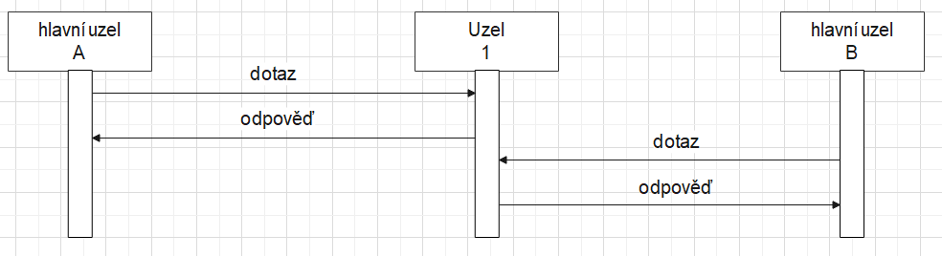
Obhajoba diplomové práce
Návrh a realizace kontrolního systému na WiFi síti
Princip komunikace
Jeden uzel může být součástí více systémů
Iniciátorem komunikace je hlavní uzel
HTTP + JSON
Bc. Martin Novák
Notes:
Při návrhu je počítáno s tím, že jeden uzel může být součástí více systémů. Například optická závora na hranici dvou procesů. Z tohoto důvodu je iniciátorem komunikace hlavní uzel.
Pro komunikaci s uzly vytvořenými v této práci je použita kombinace HTTP a JSON.

Slide 6
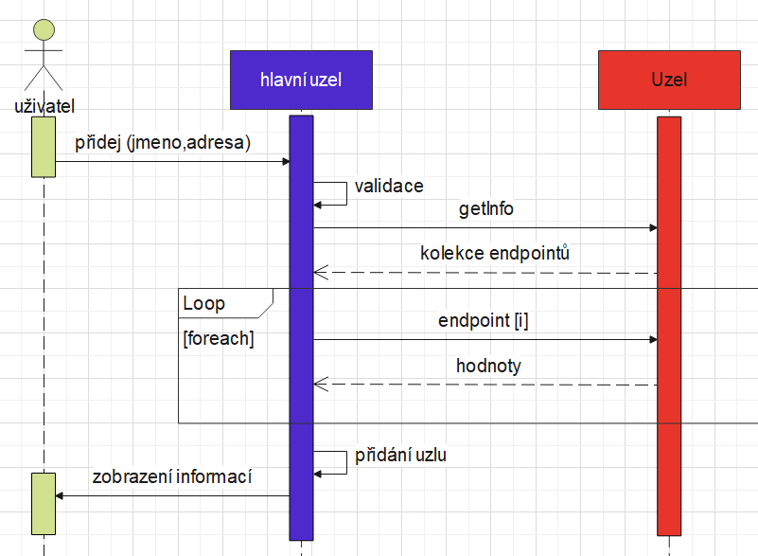
Obhajoba diplomové práce
Návrh a realizace kontrolního systému na WiFi síti
GetInfo
Uzel nemá pevně daný seznam endpointů, takže je při přidávání nutné je zjistit
[
{
"HTTP": "GET",
"Type": "EP_TYPE_GET",
"URL": "/slow",
"Vals": [
{
"Name": "a",
"Type": "INT"
}
],
"Args": [],
"Delay": 1000
}
]
Bc. Martin Novák
Notes:
Jelikož uzly mohou mít rozdílný počet endpointů, v závislosti na připojených sensorech a akčních členech, je při přidávání nového uzlu do systému zjistit seznam endpointů včetně hodnot a argumentů. K tomu slouží getInfo.

Slide 7
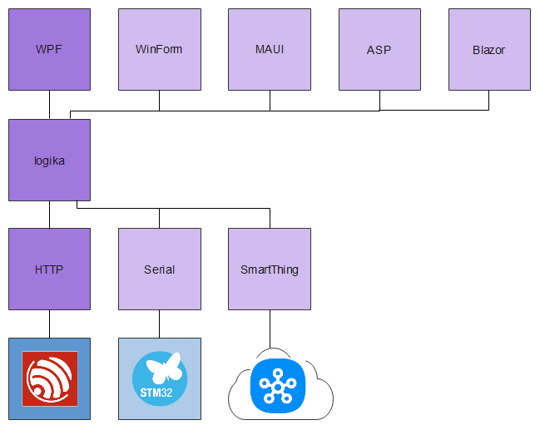
Obhajoba diplomové práce
Návrh a realizace kontrolního systému na WiFi síti
Moduly
Vrstvený model
Dependency injection
Bc. Martin Novák
Notes:
Při tvorbě hlavního uzlu byl použit vrstvený model. Kdy je aplikace rozdělena na uživatelské rozhraní, logickou a komunikační vrstvu. Na tomto obrázku levý sloupec s sytými bloky je realizován a popsán v této práci. Světlejší bloky jsou možná rozšíření, se kterými je počítáno.
Fialové bloky jsou části hlavního uzlu programované v C# a v dolní řádce jsou jednotlivé platformy pro uzly, kde je tedy ESP8266 s Wi-Fi a HTTP, STM32 připojené pomocí virtuální sériové linky a Samsung SmartThings, které má veřejně dostupné API.

Slide 8
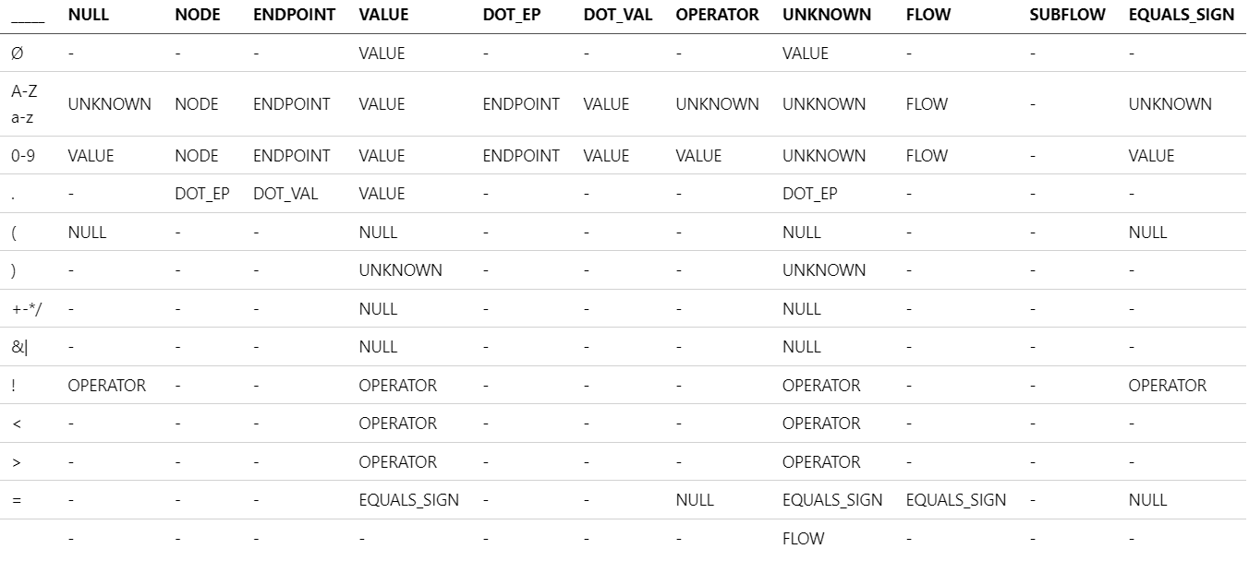
Obhajoba diplomové práce
Návrh a realizace kontrolního systému na WiFi síti
Převod uživatelského vstupu na instrukce
Konečný automat
Bc. Martin Novák
Notes:
Logika je zadávána v textové podobě, aby byl proces stejný bez ohledu na to, zda je na vyšší vrstvě grafické uživatelské rozhraní nebo webové API. Tím je minimalizováno riziko, že by implementace vytvářela neočekávané stavy, protože pokud programátor, který vytváří vyšší vrstvu, neobejde třídu na zpracování vstupu, budou neočekávané operace zachyceny. Pro převod textového řetězce do podoby, kterou je možné zpracovat systémem je využit konečný automat.

Slide 9
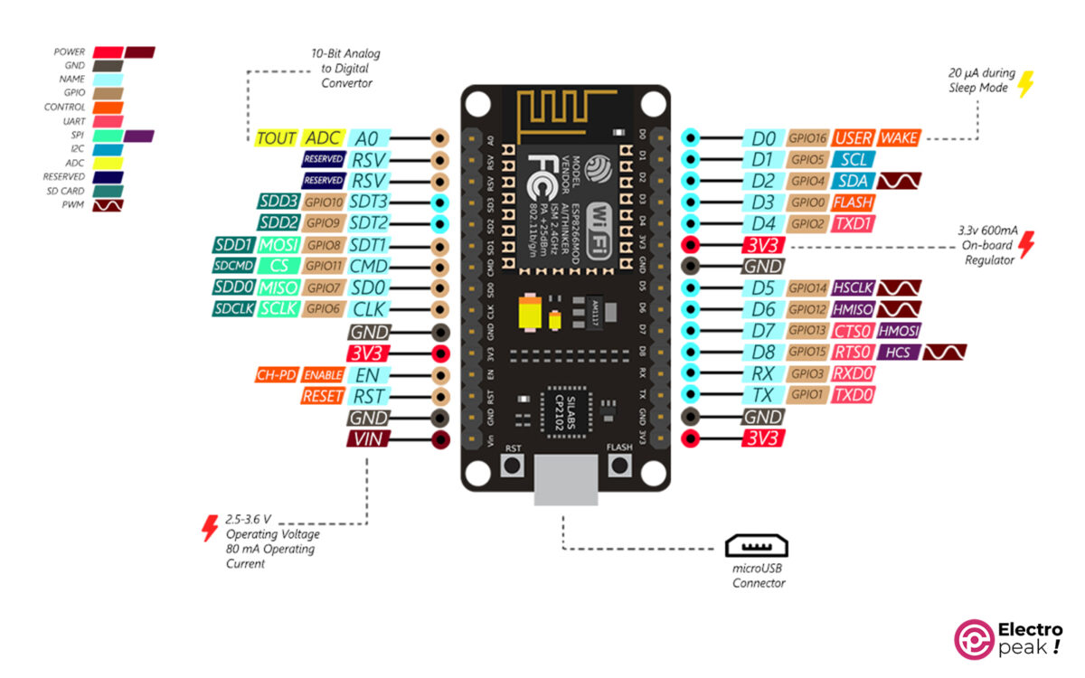
Obhajoba diplomové práce
Návrh a realizace kontrolního systému na WiFi síti
NodeMCU
Digitálních I/O | 11
ADC | 1x 10b 0-3,3 V
DAC | 0
frekvence | 80 MHz
flash | 4 MB
RAM | 64 kB
Cena (GME.cz) | 165 Kč
Bc. Martin Novák
Notes:
pro realizaci uzlů byli využity vývojové desky NodeMCU pro ESP8266. Ten pracuje na frekvenci 80MHz a má k dispozici 11 digitálních I/O, jeden ADC, I2C a SPI a Wi-Fi.

Slide 10
Obhajoba diplomové práce
Návrh a realizace kontrolního systému na WiFi síti
Děkuji za pozornost
Bc. Martin Novák

Slide 11
Obhajoba diplomové práce
Návrh a realizace kontrolního systému na WiFi síti
zdroje
[1] 20210111080102!STM32_logo.png (166×166) [online]. [accessed. 2025-05-11]. Available at: https://wiki.st.com/stm32mpu/nsfr_img_auth.php/archive/2/2f/20210111080102%21STM32_logo.png
[2] logo-ai.png (200×200) [online]. [accessed. 2025-05-11]. Available at: https://www.espressif.com/sites/all/themes/espressif/images/logo-ai.png
[3] uk-SMART-THINGS-541426874 (624×624) [online]. [accessed. 2025-05-11]. Available at: https://images.samsung.com/is/image/samsung/p6pim/uk/support/uk-SMART-THINGS-541426874?$624_624_PNG$
[4] ESP8266 Pinout Reference: How To Use ESP8266 GPIO Pins [online]. [accessed. 2025-03-19]. Available at: https://electropeak.com/learn/esp8266-pinout-reference-how-to-use-esp8266-gpio-pins/
Bc. Martin Novák

Slide 12
Obhajoba diplomové práce
Návrh a realizace kontrolního systému na WiFi síti
Otázka 1: Na str. 49 je uvedeno: „For byl zvolen místo foreach proto, aby bylo možné v chybové hlášce přesně určit místo, kde nastal problém.“ Vysvětlete rozdíl mezi příkazy for a foreach a proč druhý z nich neumožňuje přesné určení místa výskytu chyby.
For = je k dispozici index
Foreach = je k dispozici aktuální prvek kolekce
Bc. Martin Novák

Slide 13
Obhajoba diplomové práce
Návrh a realizace kontrolního systému na WiFi síti
Otázka 2: Na str. 43, a poté několikrát dále v práci, zmiňujete „výsledek, levou a pravou hodnotu“ datového toku. Vysvětlete blíže význam těchto hodnot.
Levá hodnota = hodnota nalevo od operátoru
Pravá hodnota = hodnota napravo od operátoru
Výsledek = výsledek operace
Bc. Martin Novák

Slide 14
Obhajoba diplomové práce
Návrh a realizace kontrolního systému na WiFi síti
Otázka 3: V závěru uvádíte, že vizualizace nebyla implementována. Jakým způsobem byste tuto vizualizaci realizoval a co by k tomu bylo potřeba?
Implementoval bych jí jako graf
Byla by potřeba knihovna třetí strany obsahující graf
Bc. Martin Novák

